Slide 1


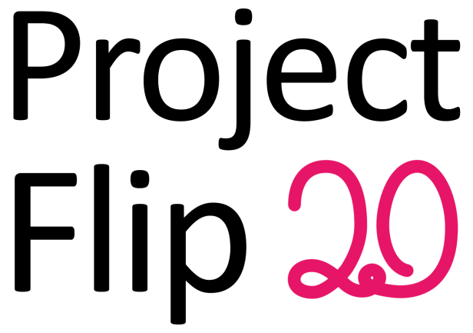
Studienarbeit für Zühlke Engineering AG Hochschule für Technik Rapperswil (HSR)
Christina Heidt, Delia Treichler, Lukas Elmer
Notes:
Delia

Slide 2
Inhalt
Einführung
Ausgangslage und Vision
Vorgehen
Realisierung
Personas und Szenarien
Papier Prototyp
Technologie
Externes Design
Herausforderungen
Machbarkeitsstudie: 3D Panel
Ergebnis und Ausblick
Notes:
Delia

Slide 3
Einführung
Warum Projekt mit
HSR
Zühlke
Schwerpunkte
Projektumfang und Zeitraum
Notes:
Delia

Slide 4
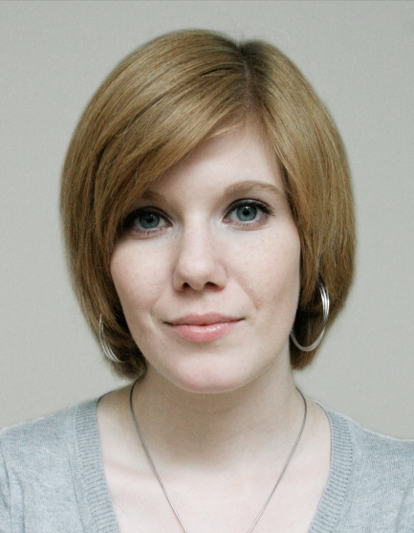
Einführung: Projektteam
Mail
Bild
Werdegang
Lukas Elmer
Delia Treichler
Christina Heidt
heidt.christina@gmail.com
Hochbauzeichnerin-Lehre mit gestalterischer BMS
Informatik-Studium an der HSR
Notes:
Delia Einleitung, Rest jeder selbst

Slide 5
Einführung: Unterstützung
Bild, Name, Funktion
Notes:
Delia

Slide 6
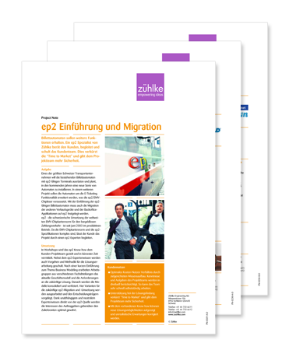
Ausgangslage
Project Notes als Referenzprojekte für Kunden
Präsentation Project Notes
Ausgewählte Projekte
Suchen schwierig
Nicht interaktiv
Notes:
Lukas

Slide 7
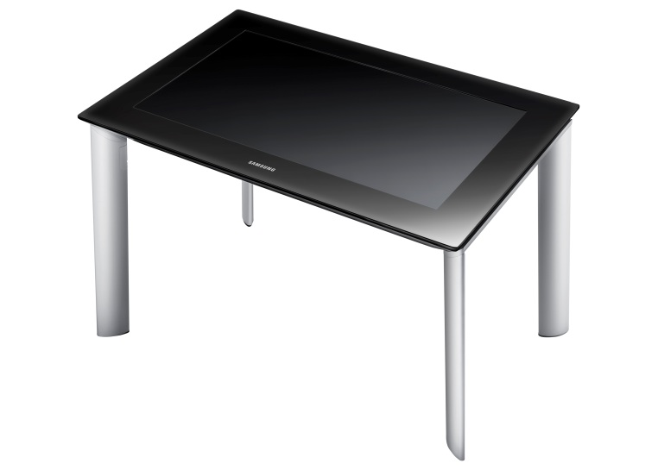
Vision
Interaktive Informationen
Kundenzone
Messen
Zühlke als innovative Firma mit neuen Technologien
Beispielprojekt für Kunden
Schwerpunkte
Usability
Grafisches Design
Notes:
Lukas

Slide 8
Vorgehen
Projektmethodik: Scrum
8 Sprints à 2 Wochen
User Stories
UCD
Benutzerorientiertes Vorgehen
Bessere Usability
Keine Bedienungsanleitung
Usability Tests
Neue Technologie => Architekturprototyp
Unit Tests
Notes:
Lukas

Slide 9
Realisierung: Technologie und Tools
Microsoft Surface 2
Multitouch
Objekt Erkennung (z.B. Visitenkarte)
Ticketing System (Redmine)
Versionierung (SVN)
Visual Studio
WPF
Notes:
Lukas

Slide 10
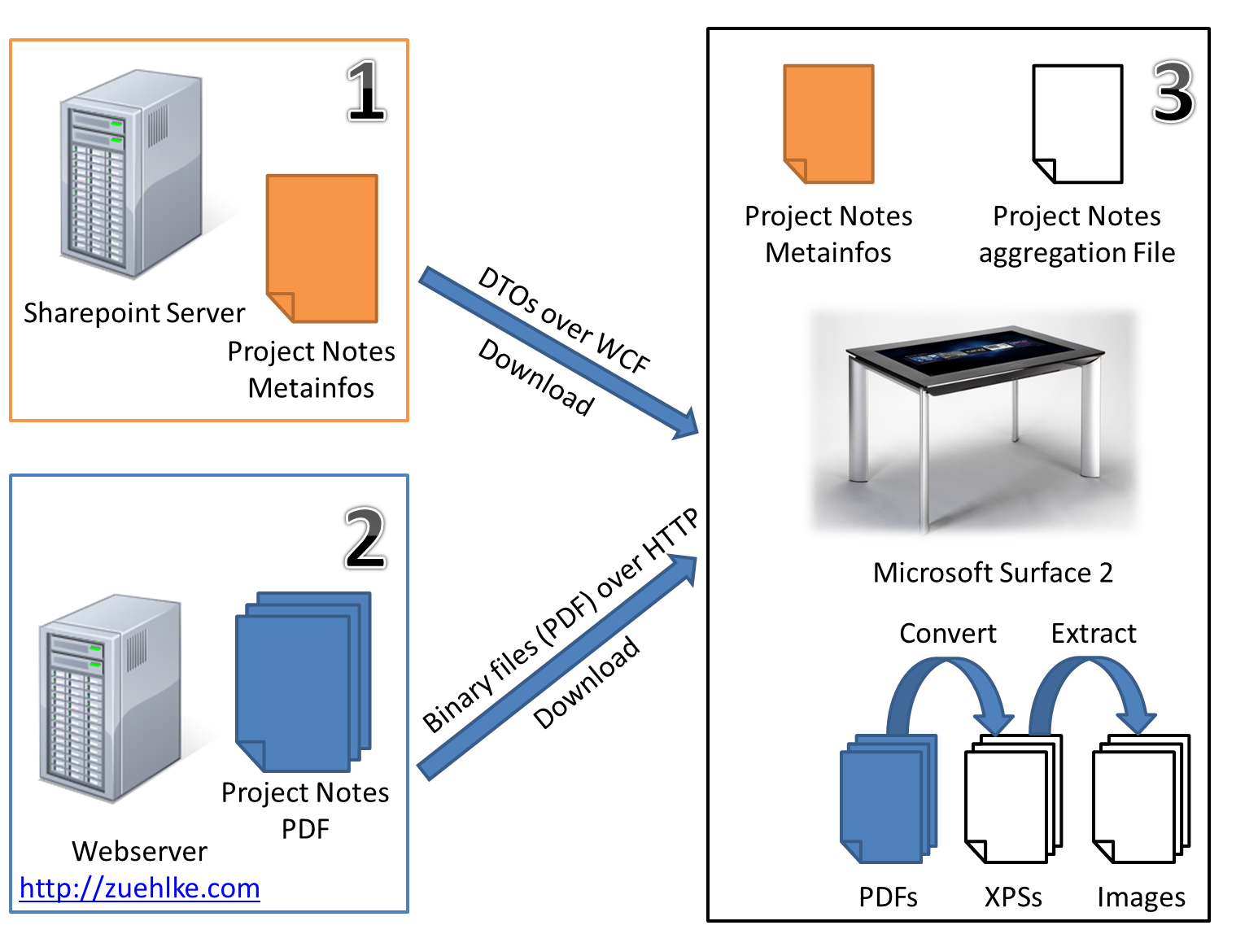
Realisierung: Systemübersicht
Notes:
Lukas

Slide 11
Realisierung: Personas und Szenarien
Interview
Personas
Szenarien
Ist-Szenarien
Soll-Szenarien
Notes:
Christina

Slide 12
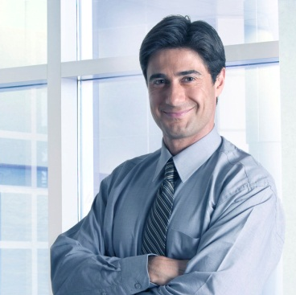
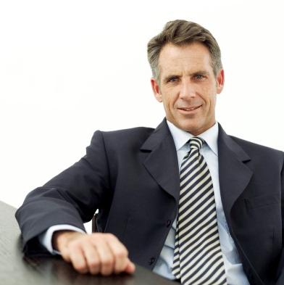

Realisierung: Personas
Ulrich Umsetzer
Projektleiter
42 Jahre
Erik Entscheider
Abteilungsleiter
54 Jahre
Bettina Bewerberin
Hochschul-absolventin
26 Jahre
Notes:
Christina

Slide 13
Realisierung: Interaktionskonzept
Creative Workshop
Innovation, Brainstorming
Verschiedene Varianten
Notes:
Christina

Slide 14
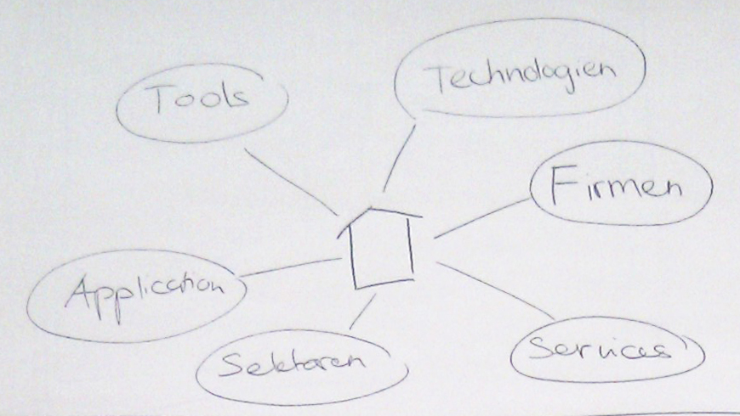
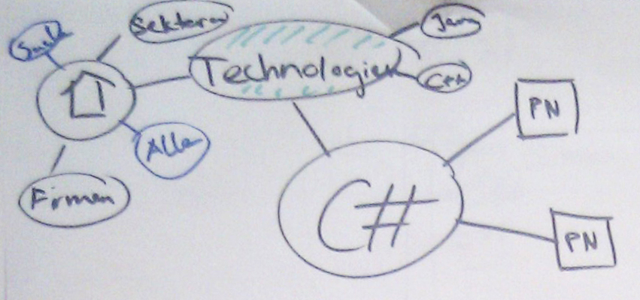
Notes:
Christina

Slide 15
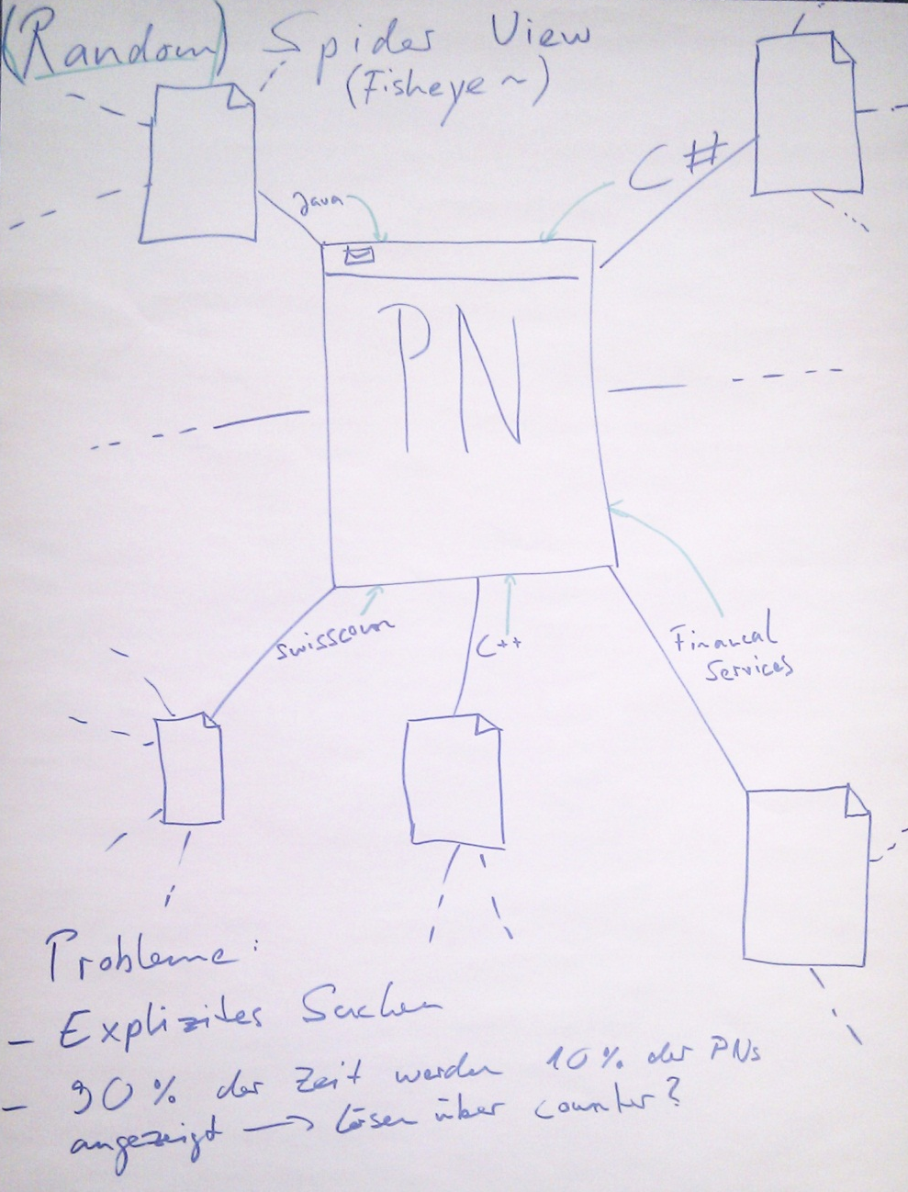
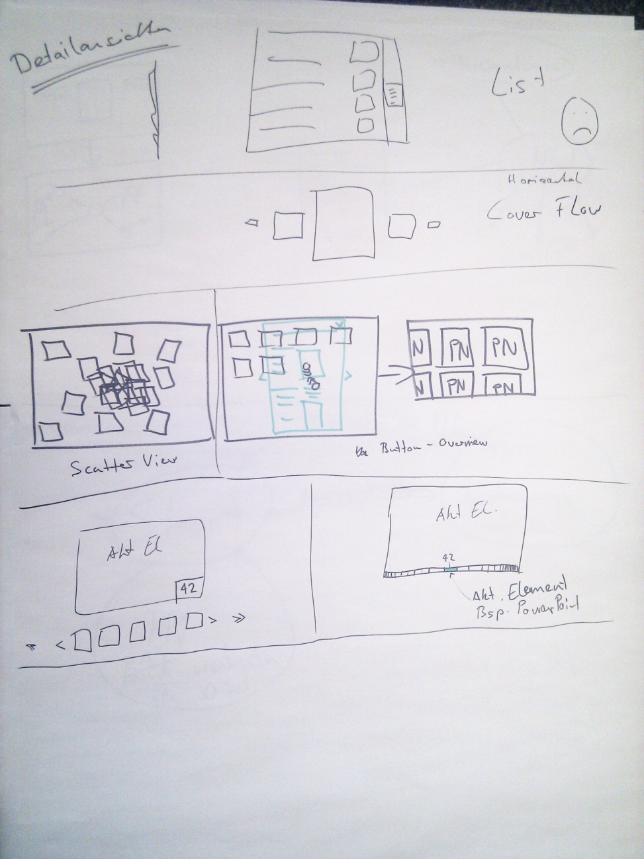
Notes:
Christina

Slide 16
Realisierung: Interaktionskonzept
Creative Workshop
Innovation, Brainstorming
Verschiedene Varianten
Papier Prototyp
Notes:
Christina

Slide 17
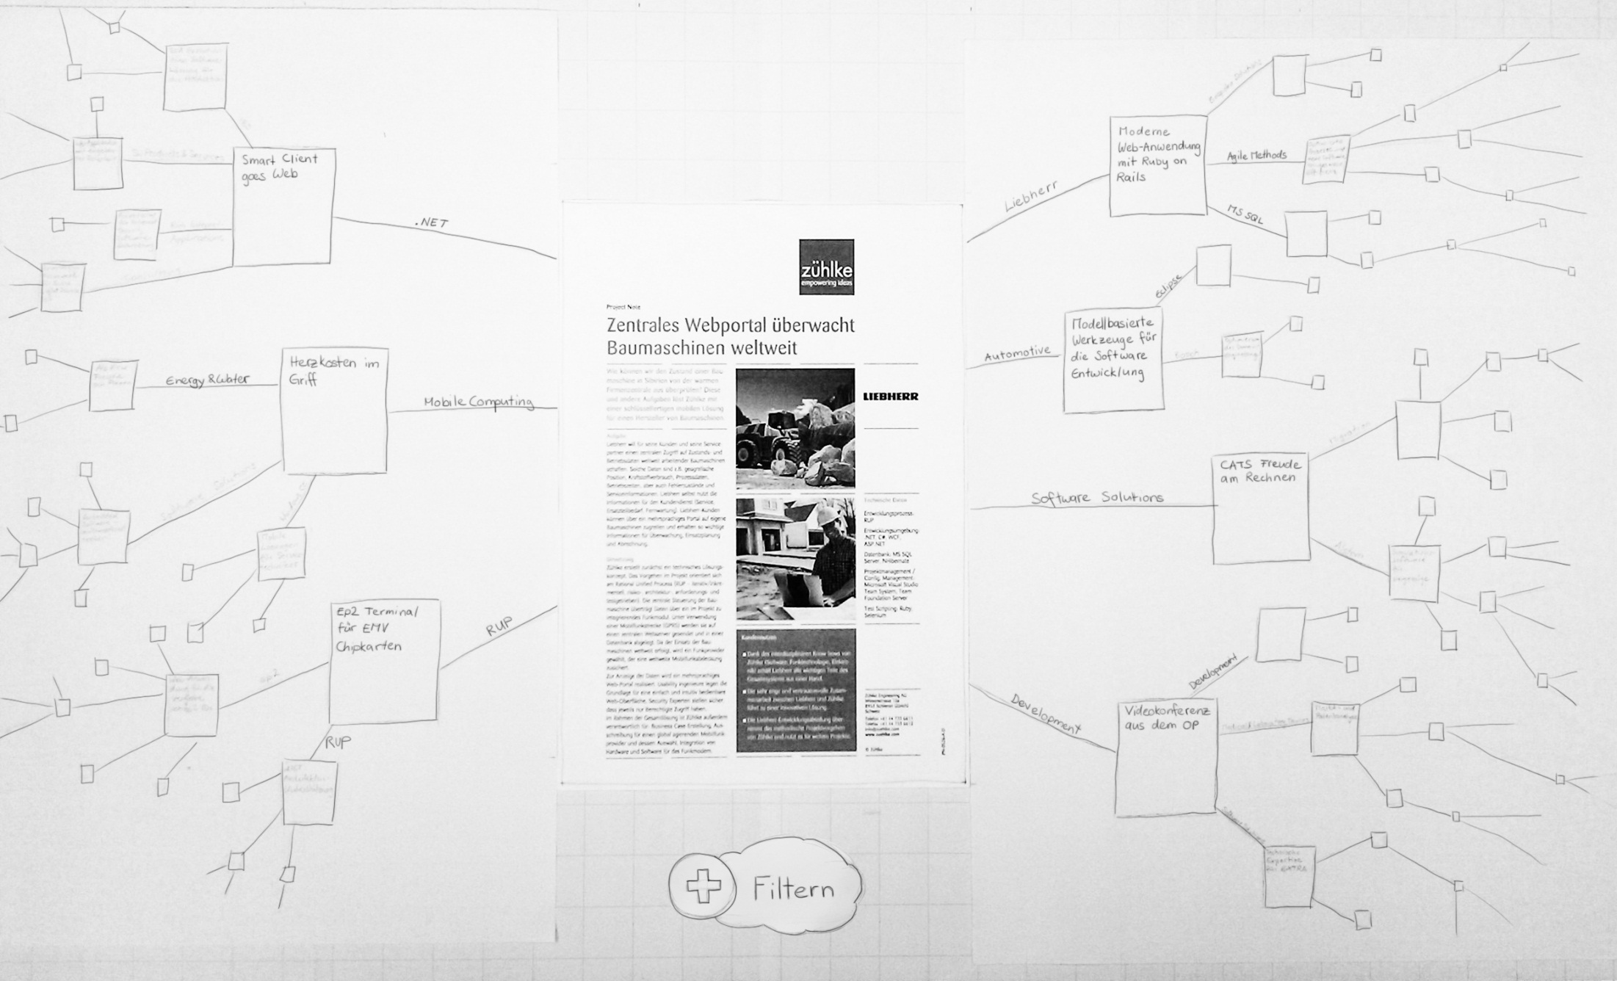
Notes:
Christina

Slide 18
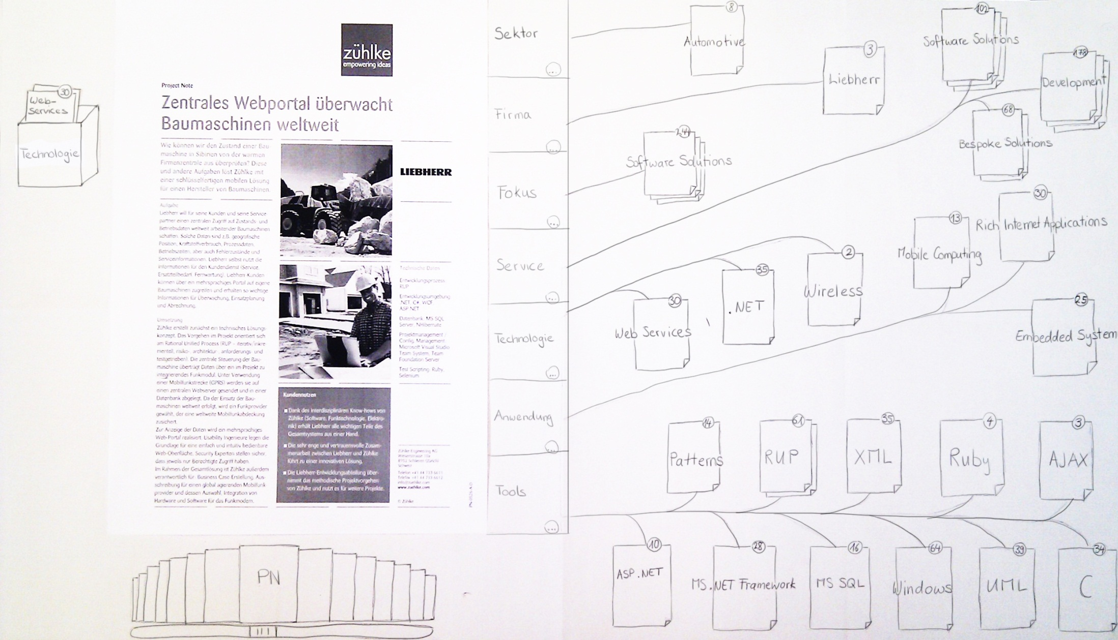
Notes:
Christina

Slide 19
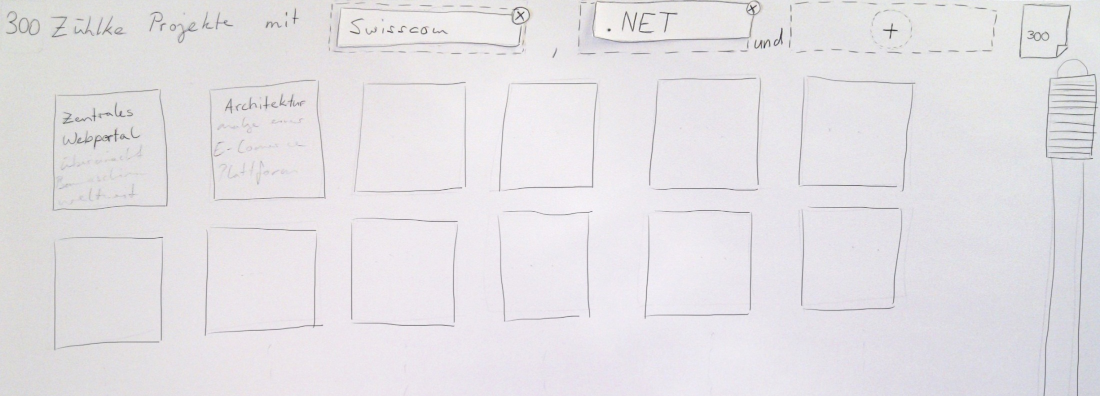
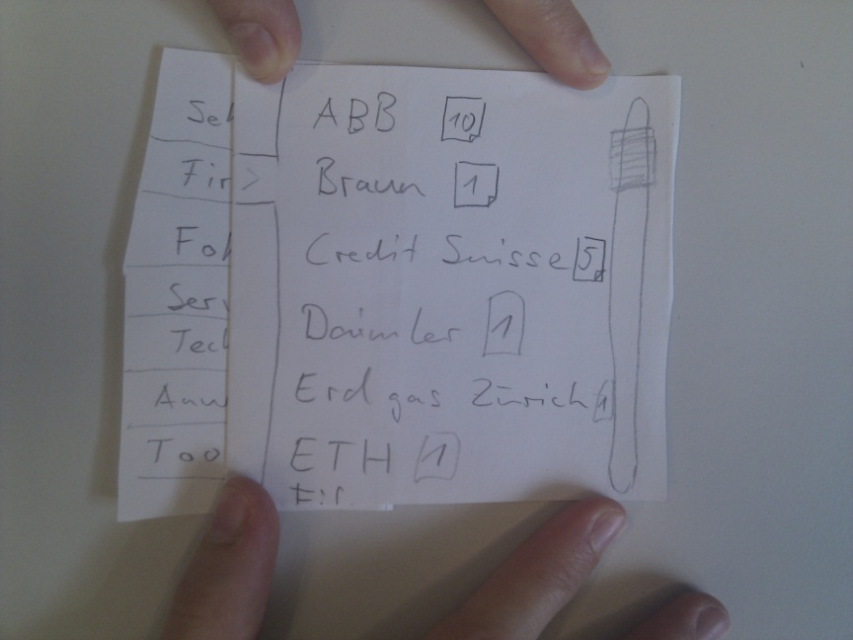
Notes:
Christina

Slide 20
Realisierung: Externes Design
Auf CI/CD der Zühlke abgestimmt
Abnahme durch Zühlke
Notes:
Christina

Slide 21
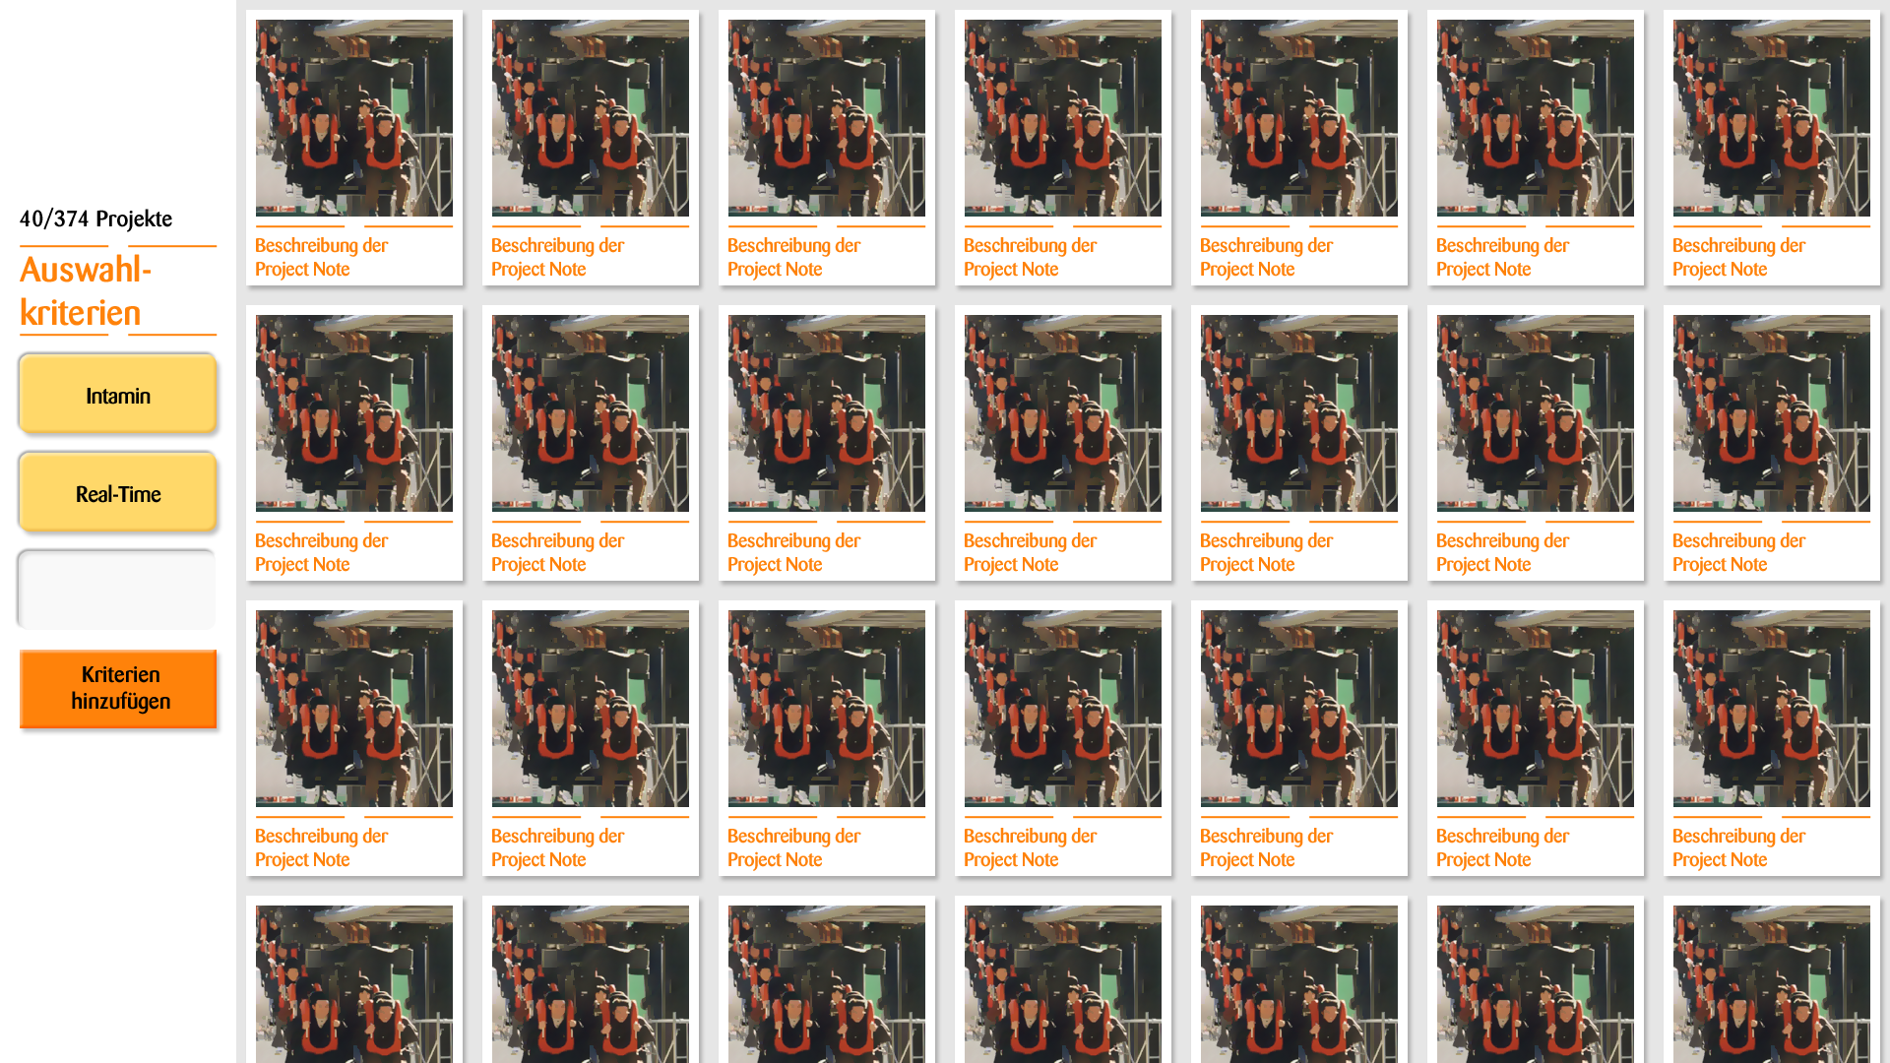
Notes:
Christina

Slide 22
Realisierung: Herausforderungen
Mehrere Iteration für Papier Prototypen
Usability
Technische Herausforderung für Team
C#, .NET
Visual Studio, Expression Blend
WPF, MVVM, Dependency Injection
Usability Test, Performance Test
Surface 2 Verfügbarkeit
Balance der Interessen der Stakeholders
Notes:
Delia

Slide 23
Bild Surface Knopf
Notes:
Delia

Slide 24
Machbarkeitsstudie: 3D Panel
Forschungsteil der Arbeit, Innovation
Anzahl Projekte sofort erfassbar
Demonstration der Technologie
Mathematisch herausfordernd, Performance
Skizze hier
Notes:
Lukas

Slide 25
Bild der Perspective Wall
Notes:
Lukas

Slide 26
Ergebnis
Demo
Notes:
Christina

Slide 27
Ausblick
Optimierung auf Hardware
Performance verbessern (virtualisiertes Panel)
Anbindung Sharepoint
Ausbau Funktionalität
Versenden von Project Notes
Interaktion mit Gerät (Objekt Erkennung)
Volltextsuche
Demomodus (Bildschirmschoner)
Multitouch-Gesten
...
Notes:
Christina

Slide 28
App oder Surface

